Slide 1

Image Talk
בס"ד
מגישות: ספיר יהודה,
יעל יזדי,
מלכי נוישטט,
שירה דיוויד,
מיכל לסרי.

Slide 2
על אפליקציית Image Talk :
Image Talk הינה אפליקציה אשר מאפשרת תקשורת פשוטה לאנשים בעלי מוגבלויות.
התקשורת נעשית באמצעות הרכבת משפטים מתמונות, הקראת המשפט המפוענח ושליחתו לאיש הקשר הנבחר דרך ה-WhatsApp .
האפליקציה מכילה תמונות ממגוון תחומים המאפשרות להרכיב משפטים.

Slide 3
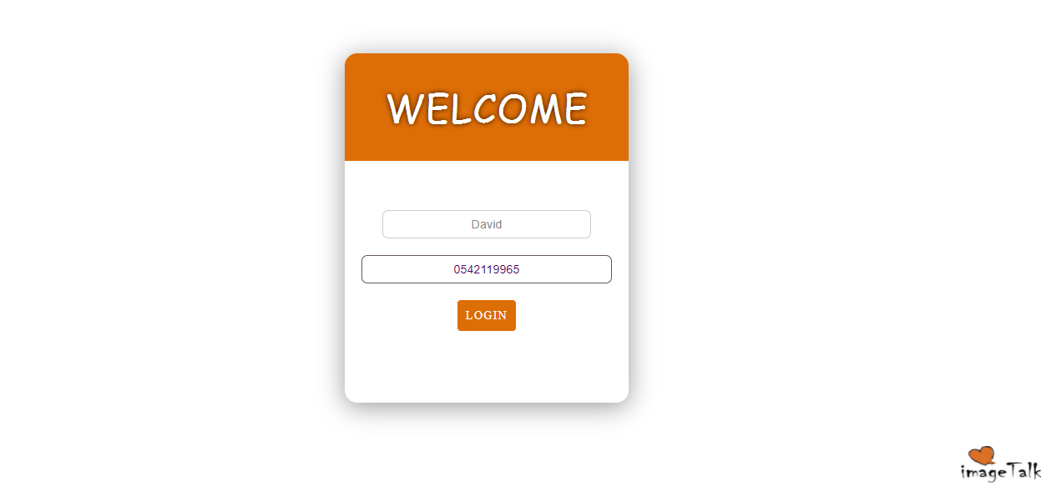
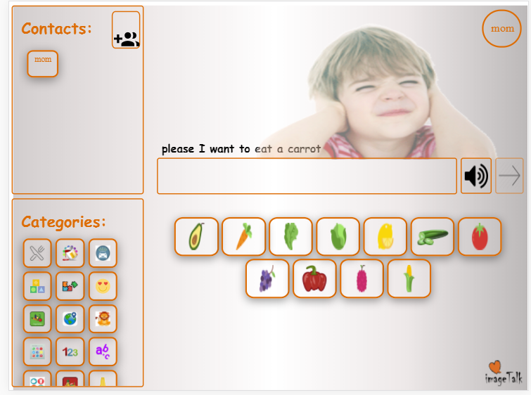
התחברות:
דף הבית:

Slide 4
מטרות הפרויקט
בפרויקט יצרנו אפליקציה שמטרתה לספק לבעלי לקויות תקשורת:
דרך לתקשר בצורה פשוטה.
ממשק המלמד לחבר משפטים בעלי משמעות.
ממשק ליצירת קשרים בקלות.

Slide 5
התוצאה
התוצר הסופי:
https://github.com/MichaLasry/ImageTalke

Slide 6
שלבי העבודה על הפרויקט:
אפיון והגשת מסמכים רלוונטיים:
- SRSמסמך הדרישות של הלקוח.
https://github.com/MichaLasry/ImageTalke/wiki/srs
- SDS מסמך המכיל תרשימי UML המפרטים על צורת בניית האתר.
https://github.com/MichaLasry/ImageTalke/wiki/sds

Slide 7
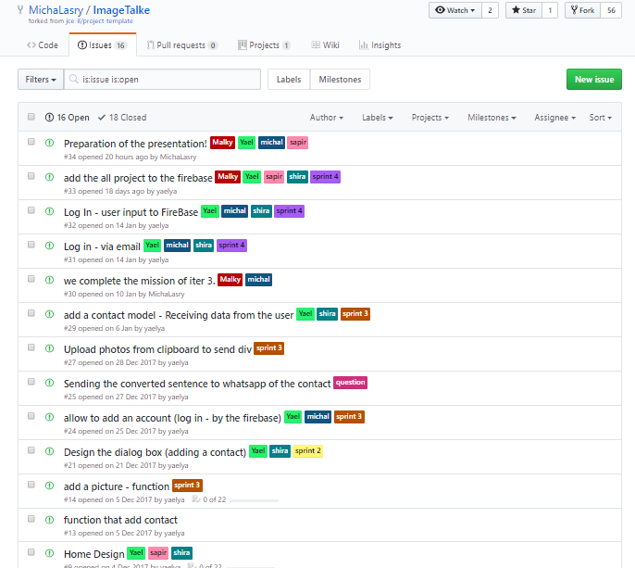
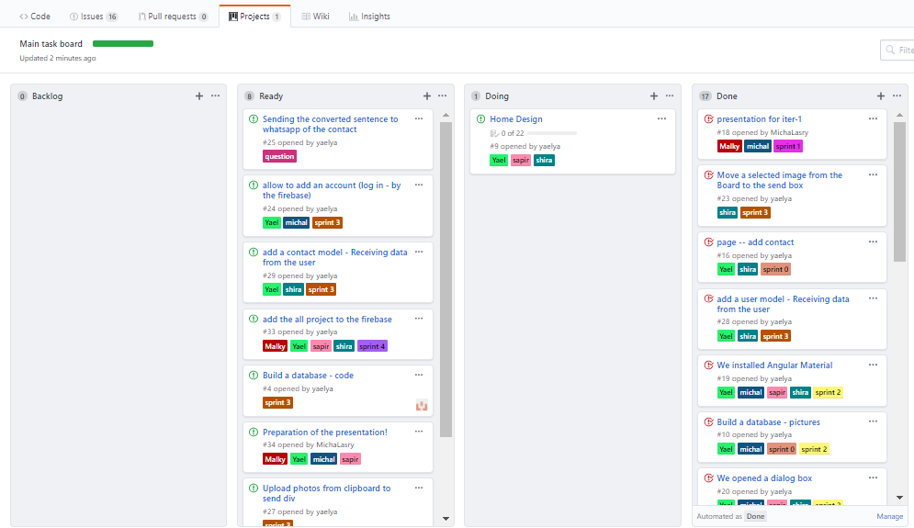
שלבי העבודה על הפרויקט:
הגשת מסמך ה) ZFR- הקמת תשתיות):
פירטנו את המשימות, דרגת קושי והזמן שאנו מעריכות שנדרש לביצוע כל משימה. תכננו את החלוקה לסבבים, תוך התחשבות בסדר עדיפויות ושאיפה לתוצאות טובות ולהספק רב.
הגענו למסקנה שלפיתוח מוצר איכותי ומבוקר נדרש תכנון מסודר ומונחה מטרה, ופירוט מעמיק של המשימות.

Slide 8
אתגרים שהתמודדנו איתם:
ידע:
התמודדנו עם כלים ונושאים חדשים שלא הכרנו, דבר שהקשה עלינו אבל חישל אותנו.
ביצענו למידה עצמית על נושאים שונים, כגון: פיתוח צד שרת ב- Firebase , עבודה עם Angular2 .
סיוע רב הגיע מהאינטרנט, מאתרים שונים, שביניהם ניתן למנות את:
- Angular material ,W3schools שסייעו בעיצוב האפליקציה.
Stack overflow, github - שסייע בפתרון בעיות קוד.
לחץ זמנים:
התמודדנו עם חוסר בזמן ועומס עבודה, אבל למדנו להתנהל בצורה נכונה ובעבודה בצוות. השתדלנו לעמוד בכל-רב היעדים.
ZFR והגשת הסבבים – שסייעו ונתנו הכוונה מעשית כיצד לתכנן את הזמן נכון.

Slide 9
אתגרים שאיתם התמודדנו:
עבודה בצוות:
זו הייתה הפעם הראשונה שלנו כעבודה בצוות גדול, היה לנו קשה לחלק את העבודה בין כולן, לקראת סוף הפרויקט למדנו להתמודד עם עבודה בצוות גדול.
Gitter, GitHub סייעו לנו בעבודת הצוות ושימור הקוד.

Slide 10
לקחים שהפקנו מהפרויקט :
לאורך הפרויקט למדנו על המשמעות של ניהול זמנים להצלחה מרבית. בתחילה זה היה מאתגר, עם הזמן השתפרנו בניהול הזמנים ובעמידה בהם. לאורך הפרויקט למדנו שצוות מאוחד ושיתוף פעולה מלא מסייע לתפוקה גבוהה וכן בהתגברות על מכשולים. ככל שצוות יהיה יותר מגובש נוכל להגיע לתפוקות גבוהות יותר והספקים טובים יותר.

Slide 11
:git & GitHub
אחד מתכני הקורס החשובים שנלמדו בקורס זה הוא git והאתר GitHub והשתמשנו בהם לאורך כל הפרויקט.
ה- git עזר לנו לסנכרן בין כל חברות הצוות ולאורך כל הפרויקט השתמשנו בו ובפקודותיו השונות בהן הסתייענו לצורך ניהול העבודה המשותפת.
ב- GitHub שמרנו את התוצר המעודכן בכל עת. יכולנו לבדוק ולעקוב אחרי שינויים ולנהל גרסאות. העבודה עם GitHubביישום של שולחן עבודה הייתה ממש יעילה ונוחה באופן משמעותי.

Slide 12
הקורס העניק לנו כלים מתקדמים לפיתוח פרוייקטי תוכנה.
העבודה לא הייתה פשוטה אך התגברנו על הקשיים ונהנינו.
אנו מקוות כי האפליקציה תבוא לשימוש רב ויעיל ויגרום לחוויית משתמש מתקדמת ברמה מרבית.
תודה רבה!

